Slide 1
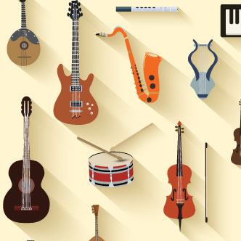
¡MÚSICA, MAESTRO!
¿Cuál crees que es el tema aquí?
¿Cuáles crees que son: de cuerda, de viento, de percusión?
¿Qué estilos se pueden tocar con ellos?
¿Conoces otros aparte de estos? ¿Cuáles?
¿Qué crees que significa la expresión “la música amansa a las fieras”?
Fuente: www.vectorizados.com

Slide 2
Vas a ver un vídeo.
Primero, lee estas preguntas:
¿Puedes identificar el acento de la persona que habla?
¿Cuántos tipos de guitarra se mencionan entre el minuto 10:00 y el 11:00?
A partir del minuto 10:00, se habla de dos formas de tocar. ¿Cuáles?
Completa los huecos: “a diferencia de la Stratocaster y la Les Paul, las guitarras de jazz son _________, tienen partes __________ y partes __________”. (A partir del minuto 6:00).
Al principio nos dan dos consejos principales para comprar una guitarra. ¿Cuáles son?
CONSEJO: si no puedes entender algunas palabras, intenta buscar ayuda aquí:
Google
Wordreference
Linguee

Slide 3
Este es el vídeo:
https://www.youtube.com/watch?v=ol6VNqrIW3U
Puedes comparar el acento con el del siguiente vídeo:
https://www.youtube.com/watch?v=CIrGIqogz68
(Este acento es castellano)
¿Encuentras las diferencias? ¿Cuáles son?

Slide 4
Vamos a practicar las oraciones condicionales.
Si ESTUDIAS, APROBARÁS
Si ESTUDIARAS, APROBARÍAS
Si HUBIERAS ESTUDIADO, HABRÍAS APROBADO
¿Conoces la diferencia entre estas 3 formas?
Ahora, practica un poco más:
https://dl.dropboxusercontent.com/u/71754504/HOT%20POTATOES/CONDICIONALES/Condicionales.htm

Slide 5
Prepara una exposición oral de 5 minutos, con estos puntos:
¿Te gusta la música? ¿Por qué?
¿Cuáles son tus estilos musicales preferidos?
Imagina que quieres organizar un concierto para la fiesta de cumpleaños de tu mejor amigo. ¿Tocarías tú, o contratarías un grupo? ¿Cómo lo harías?

Slide 6
Recursos gráficos:
Vectorizados: http://www.vectorizados.com/vector/13795_set-con-instrumentos-de-musica/
Una secuencia didáctica desarrollada por:
Javier Chao García
Universidad Antonio de Nebrija, Madrid
jchaog@alumnos.nebrija.es

